Slide 1

Premiers pas sur le langage HTML
PROJET 2
Formation Intégrateur Web – Open Classrooms
Jean-Christophe De Roland
15 mars 2023

Slide 2
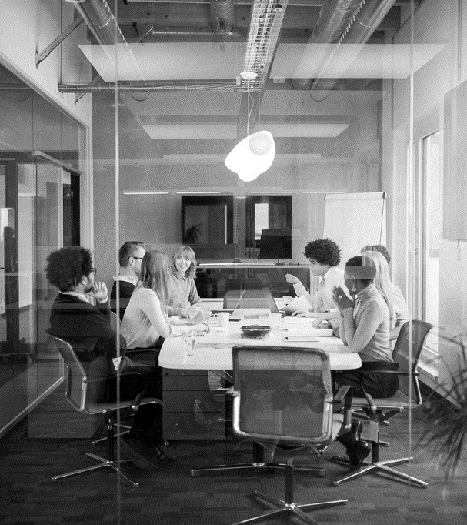
SOMMAIRE
Mission
Section “Les membres fondateurs”
Section téléchargement

Slide 3
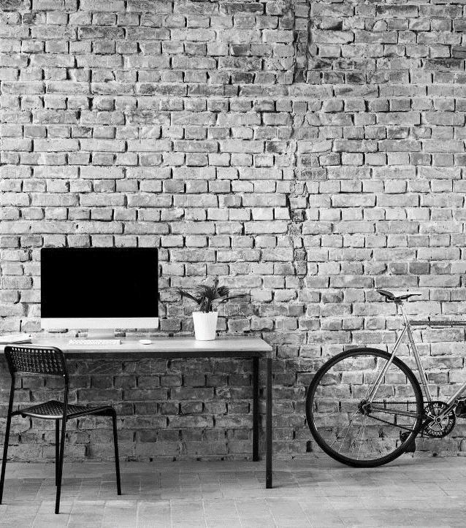
1) MISSION

Slide 4
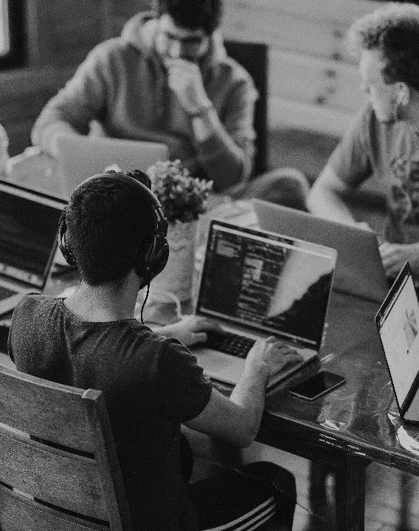
1) MISSION
Client :
Riding Cities, association de skate
Mission:
Actualiser page Internet
Référence:
Maquette résultat attendu (Figma)

Slide 5


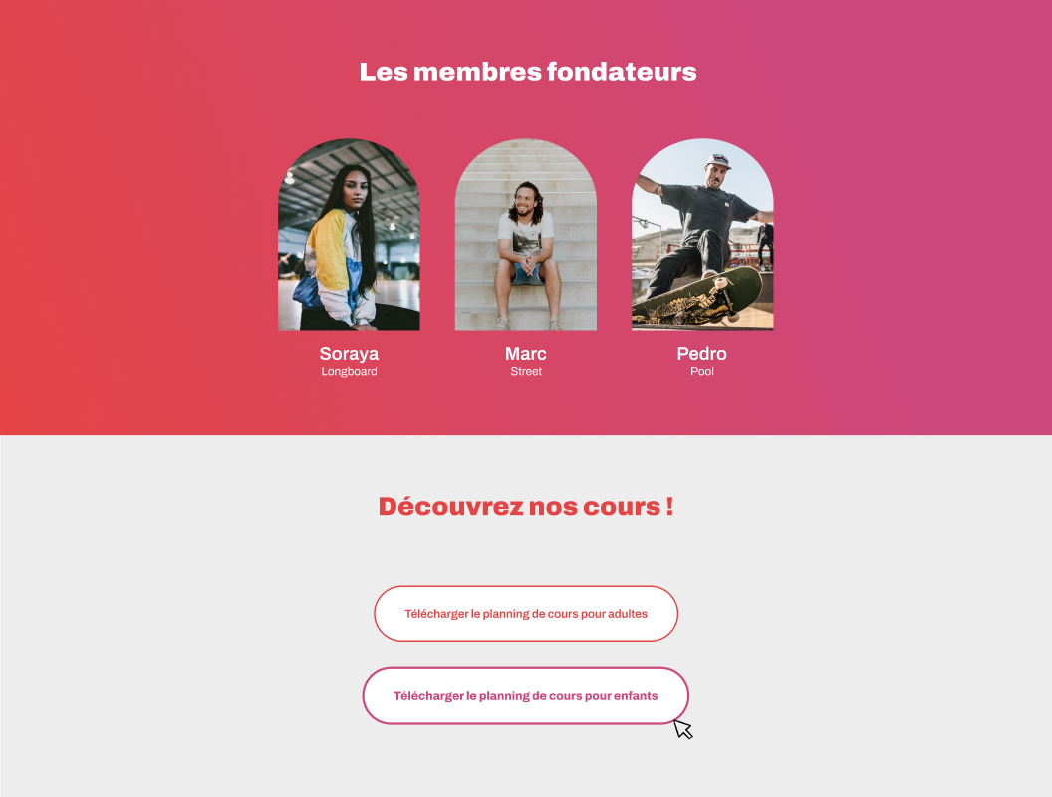
1) MISSION
Page à obtenir
Page à améliorer

Slide 6

2) Section “Les membres fondateurs”
Création section HTML

Slide 7
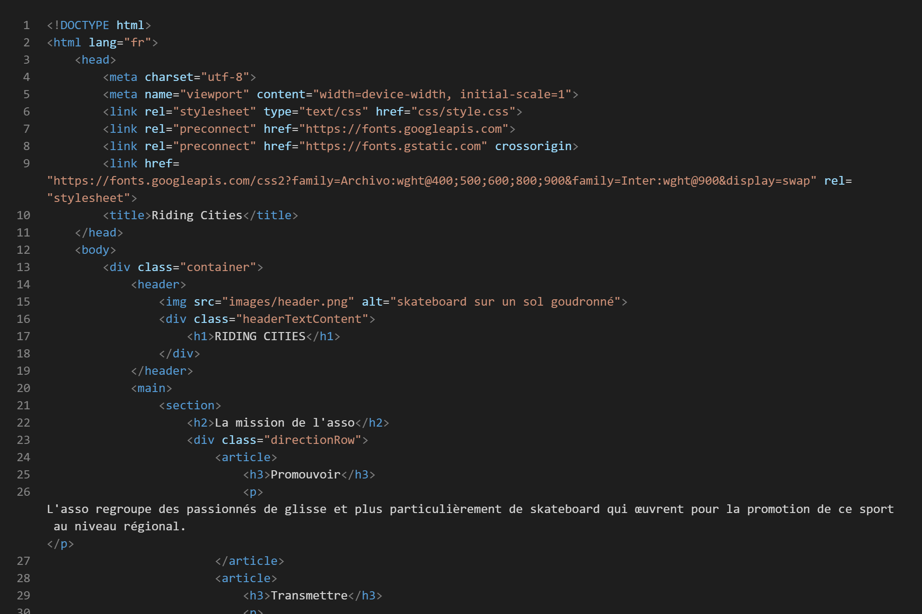
Action 1 : Prendre connaissance des documents
Consulter page existante
Comprendre fonctionnement code

Slide 8
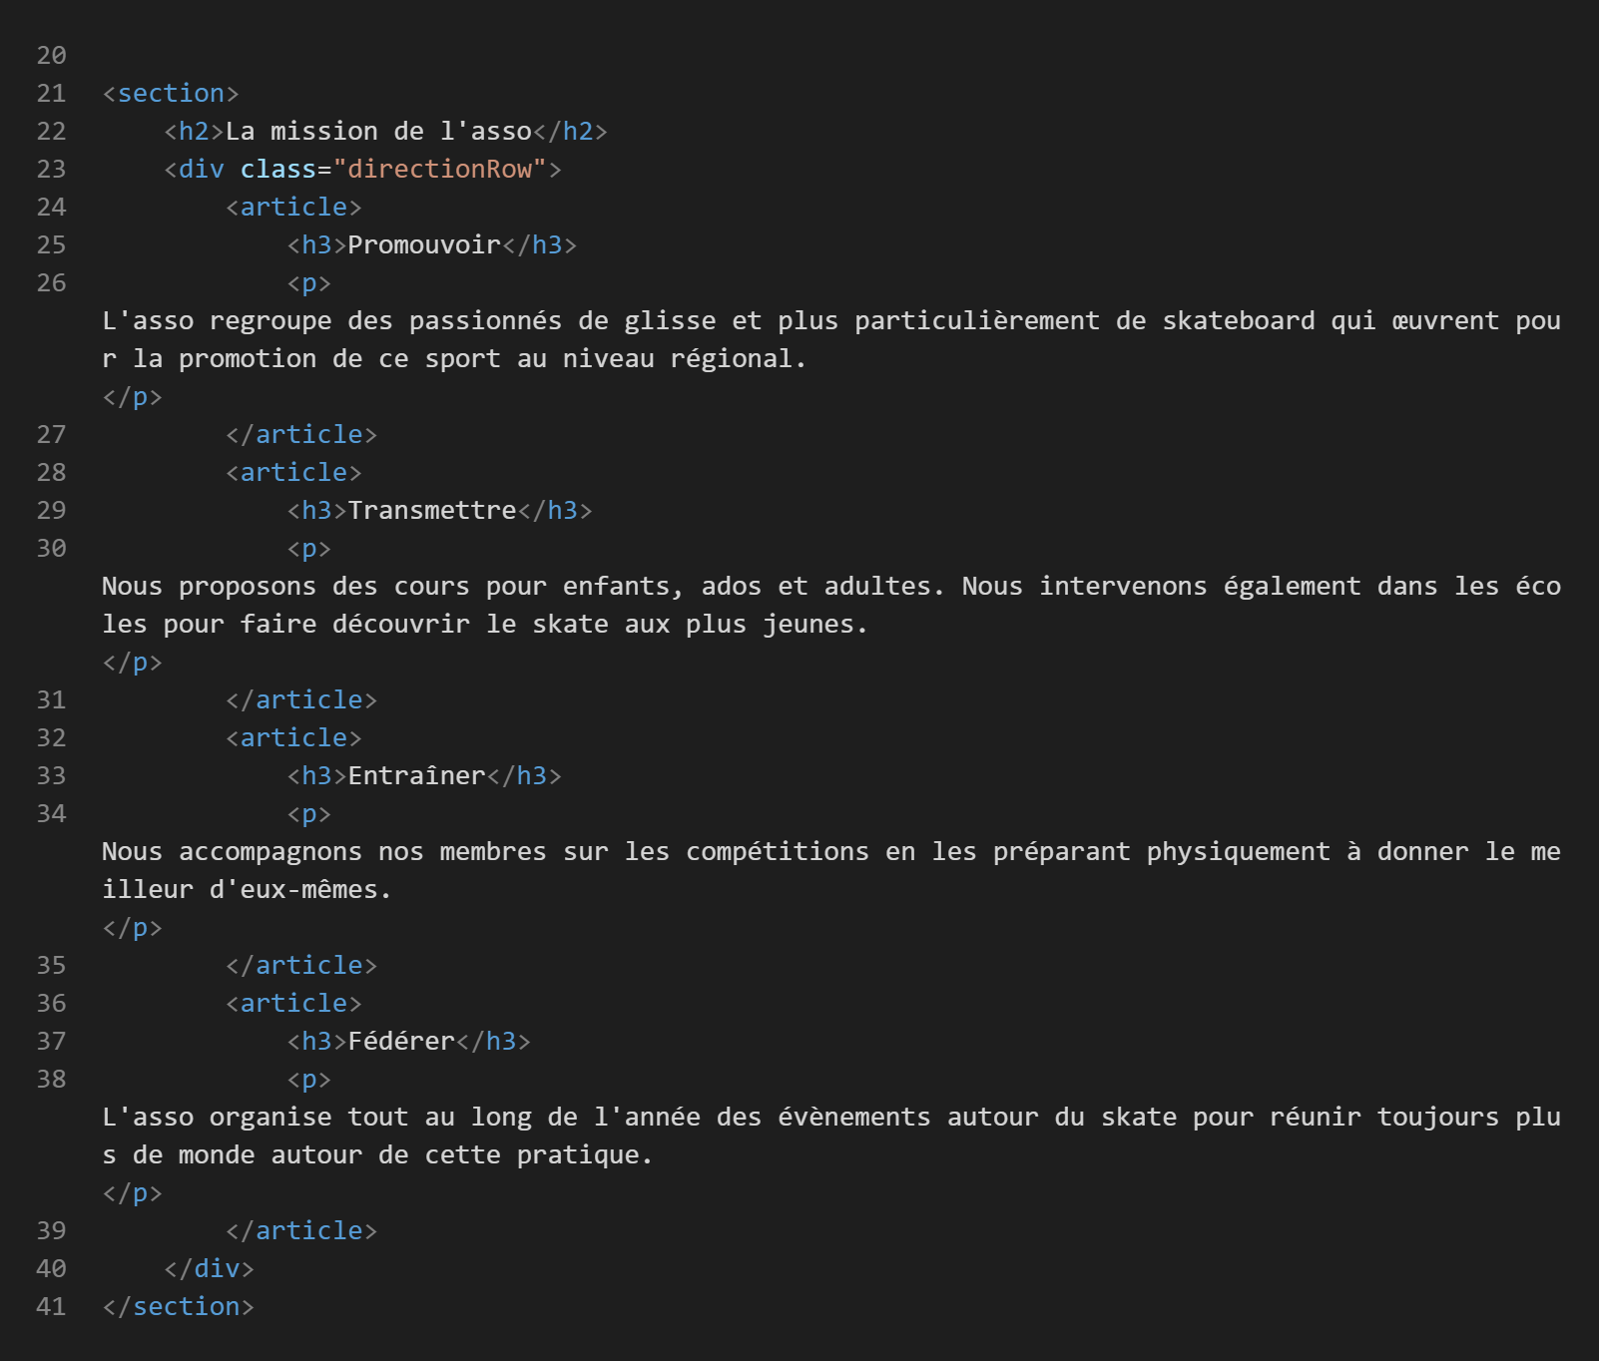
Action 2 : Copiez le code existant pour le réutiliser
Copier section
“La mission de l’asso”

Slide 9
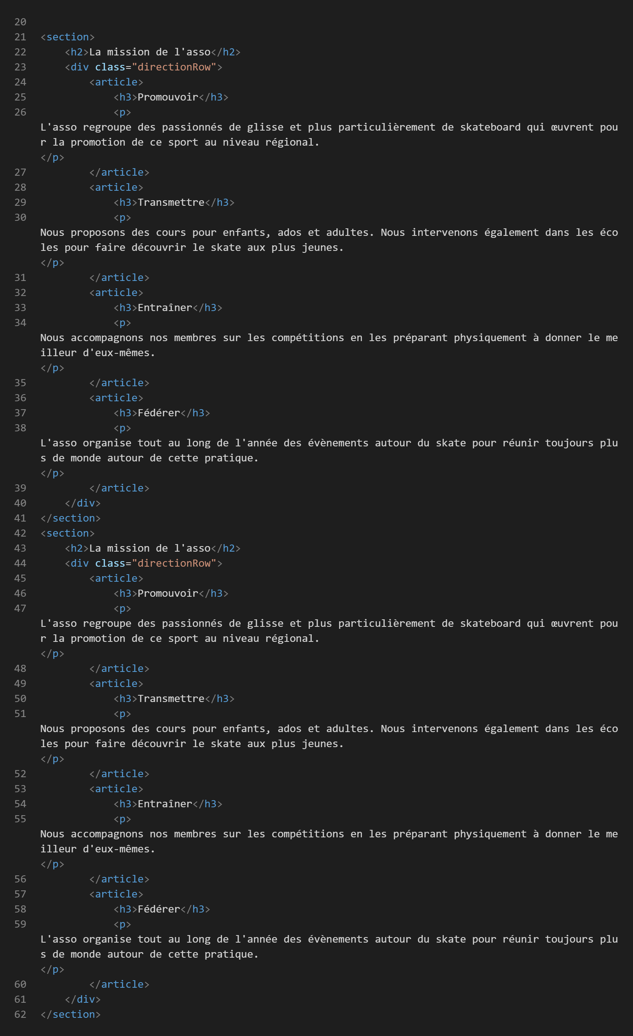
Action 3 : Modifiez le code HTML
Problématique: 2 sections identiques

Slide 10
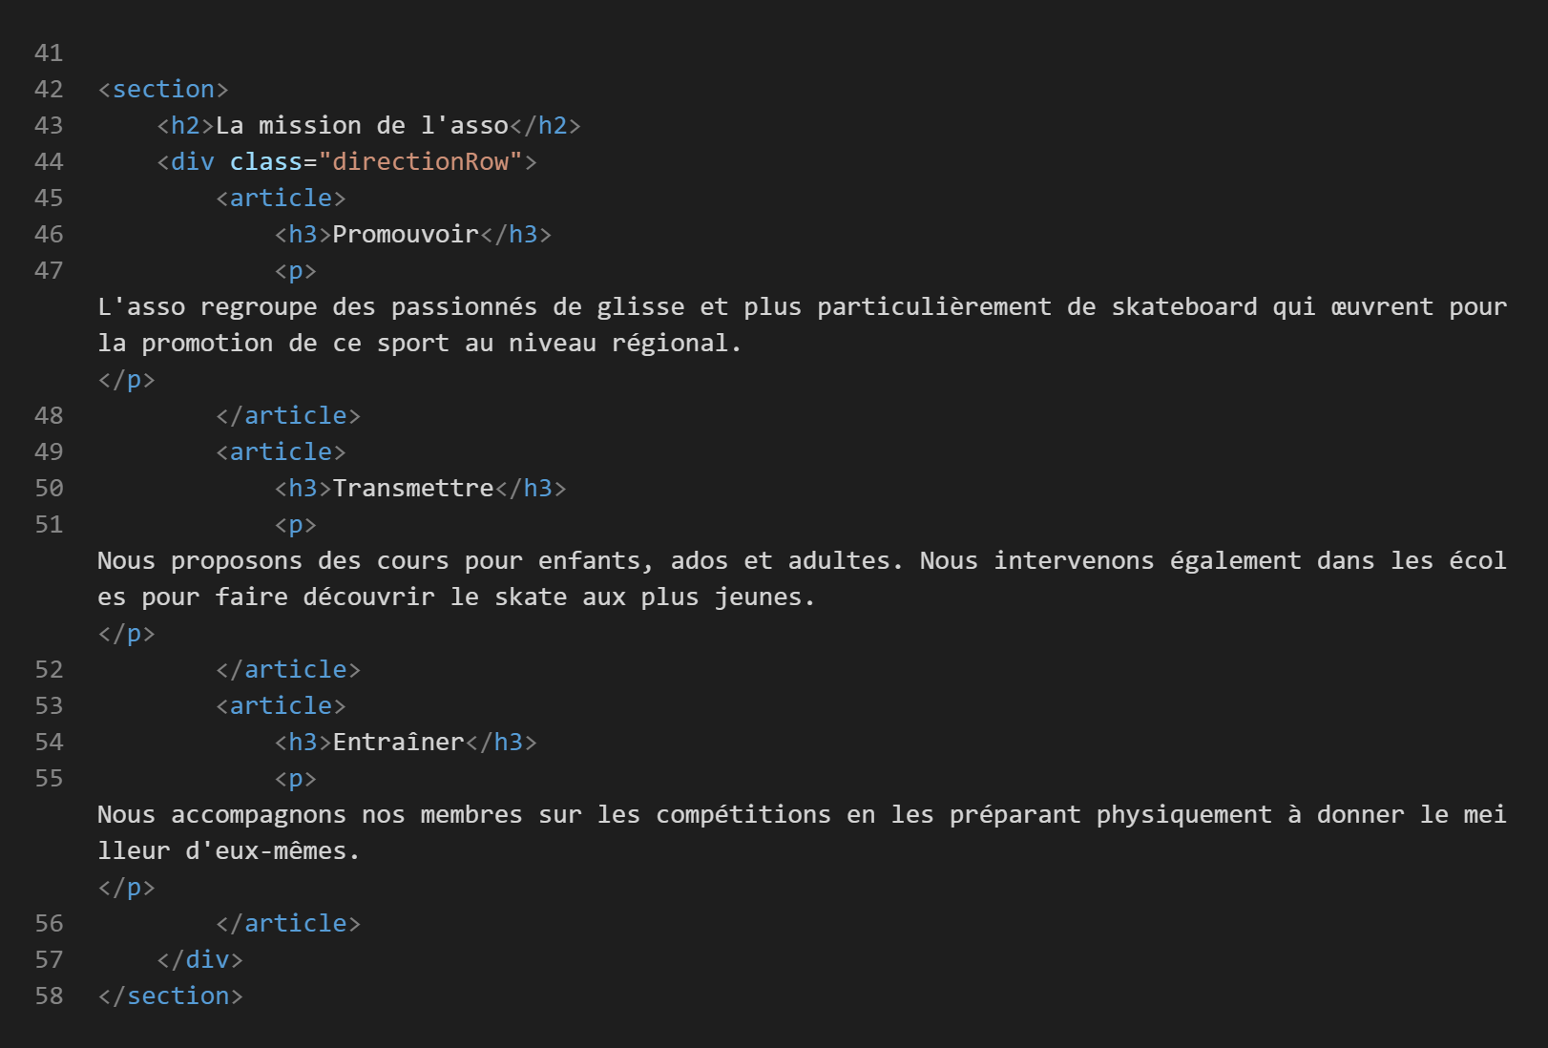
Action 3 : Modifiez le code HTML
Problématique: 4 colonnes au lieu de 3
supprimer 1 colonne

Slide 11
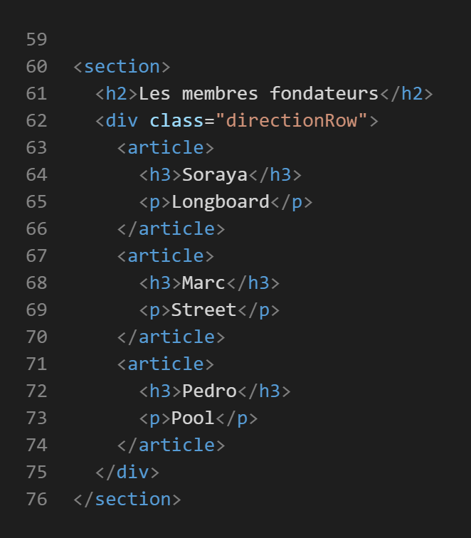
Action 3 : Modifiez le code HTML
Problématique: texte nouvelle section différent
remplacez textes suivant maquette

Slide 12
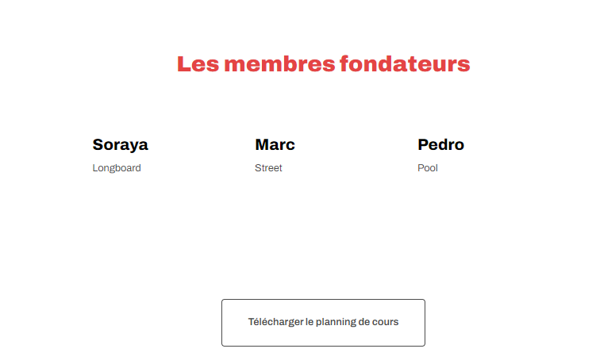
Action 3 : Modifiez le code HTML
Problématique: section “Les membres fondateurs” sans images
=

Slide 13
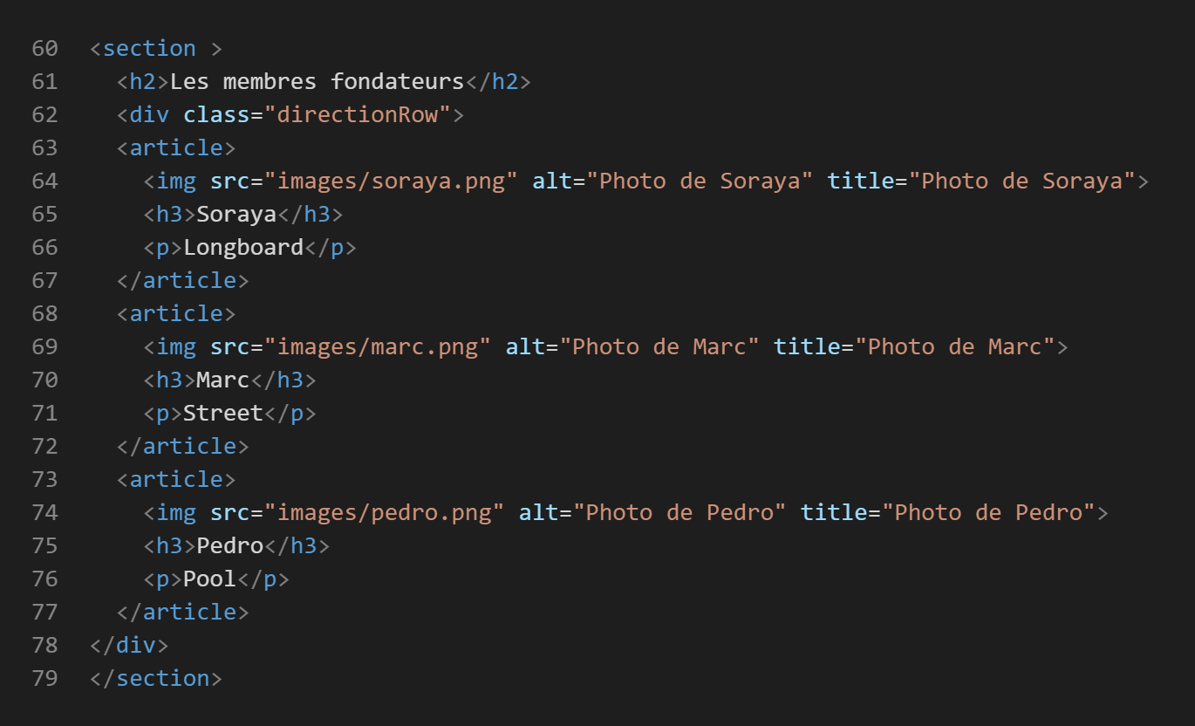
Action 3 : Modifiez le code HTML
Problématique: section “Les membres fondateurs” sans images
ajoutez images

Slide 14
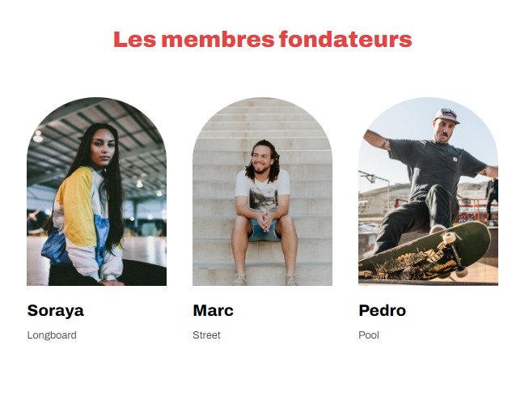
Action 3 : Modifiez le code HTML
Problématique: section “Les membres fondateurs” sans images
=

Slide 15
Action 4 : Utilisez les classes CSS présentes dans le code pour mettre en forme la section
Problématique: mise en forme éloignée de la maquette
≠

Slide 16
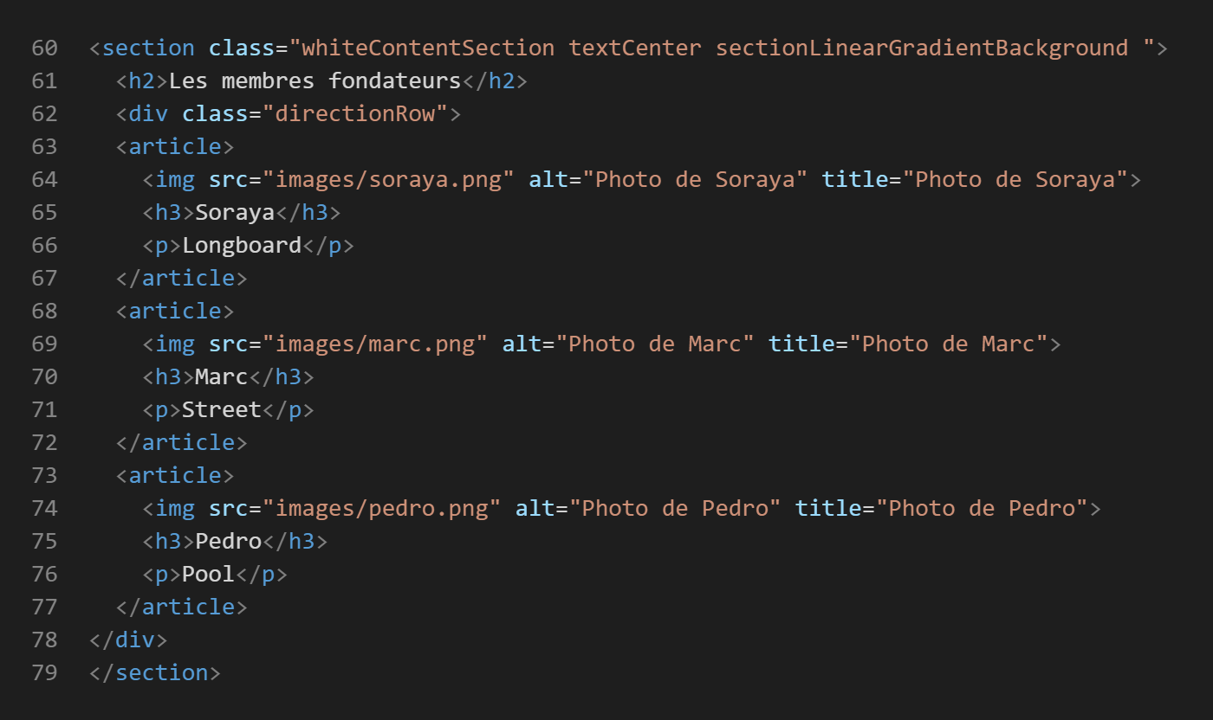
Action 4 : Utilisez les classes CSS présentes dans le code pour mettre en forme la section
Problématique: mise en forme éloignée de la maquette
Ajout de 3 classes CSS

Slide 17
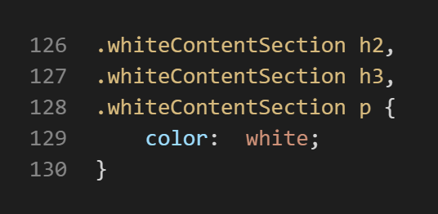
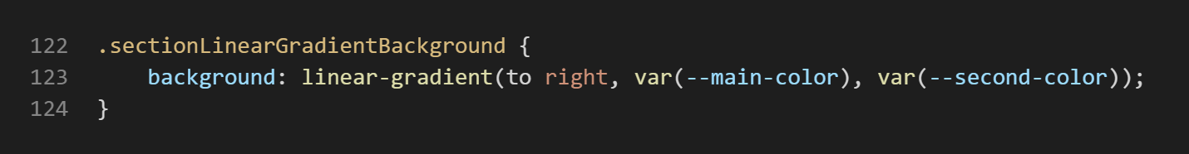
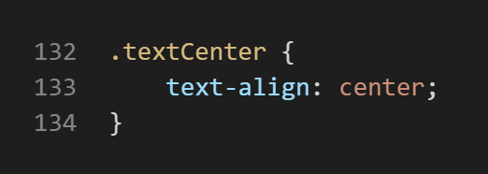
Action 4 : Utilisez les classes CSS présentes dans le code pour mettre en forme la section
Classes CSS utilisées
whiteContentSection
textCenter
sectionLinearGradientBackground

Slide 18
Action 4 : Utilisez les classes CSS présentes dans le code pour mettre en forme la section
Résultat:

Slide 19
3) Section téléchargement

Slide 20
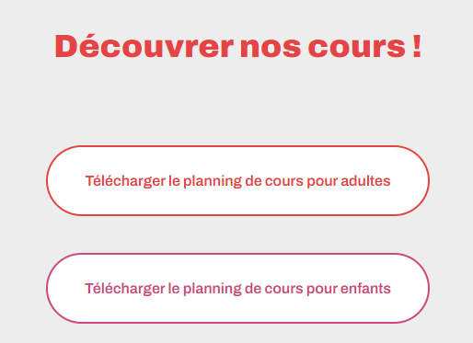
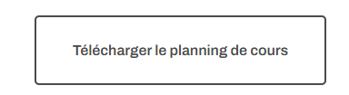
Action 1 : Ajoutez un titre et une couleur de fond à la section
Problématique: section différente de maquette
≠

Slide 21
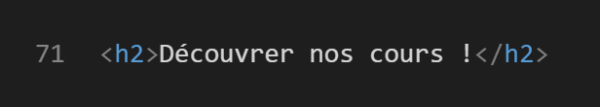
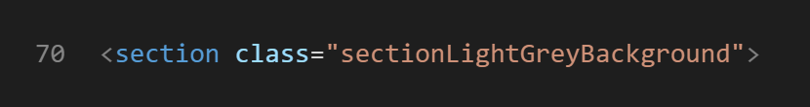
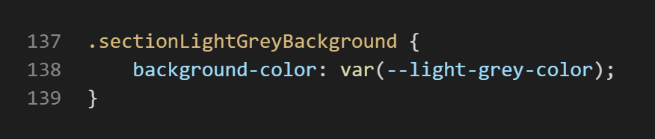
Action 1 : Ajoutez un titre et une couleur de fond à la section
Ajout titre “Découvrez nos cours”
_____________________________________________________
Ajout couleur fond grise
Classe CSS
LightGreyBackground

Slide 22
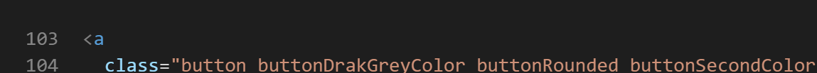
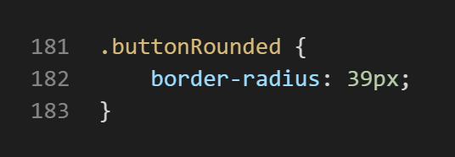
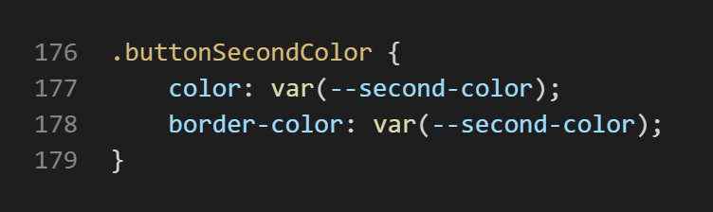
Action 2 : Modifiez le bouton de téléchargement
buttonSecondColor
Ajout classes CSS
buttonRounded

Slide 23
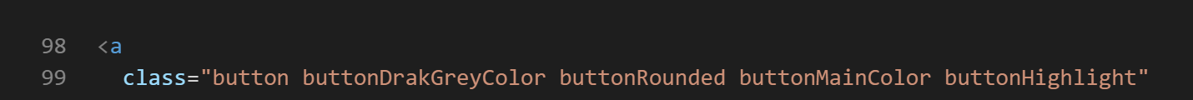
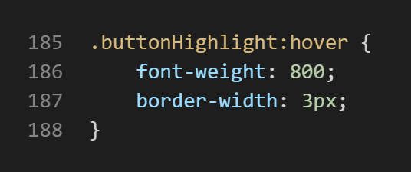
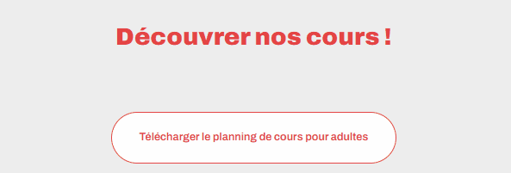
Action 2 : Modifiez le bouton de téléchargement
Effet au survol
Classe CSS buttonHighlight

Slide 24
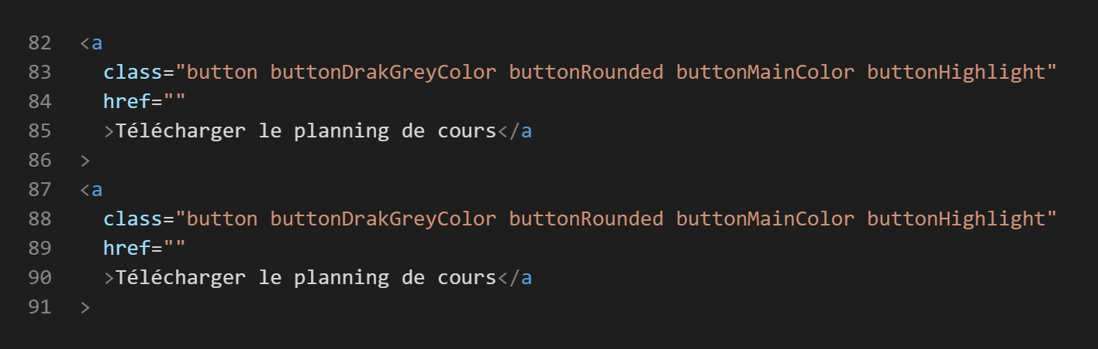
Action 3: Ajoutez le deuxième bouton de téléchargement et placez les boutons tel que sur la maquette
Copier-coller balise bouton

Slide 25
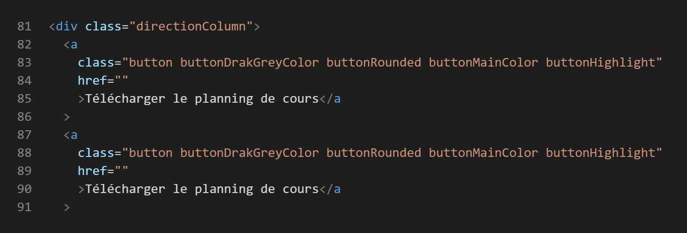
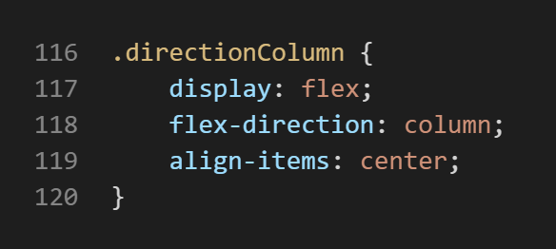
Action 3: Ajoutez le deuxième bouton de téléchargement et placez les boutons tel que sur la maquette
Mettre boutons en colonne
Classe CSS
directionColumn

Slide 26
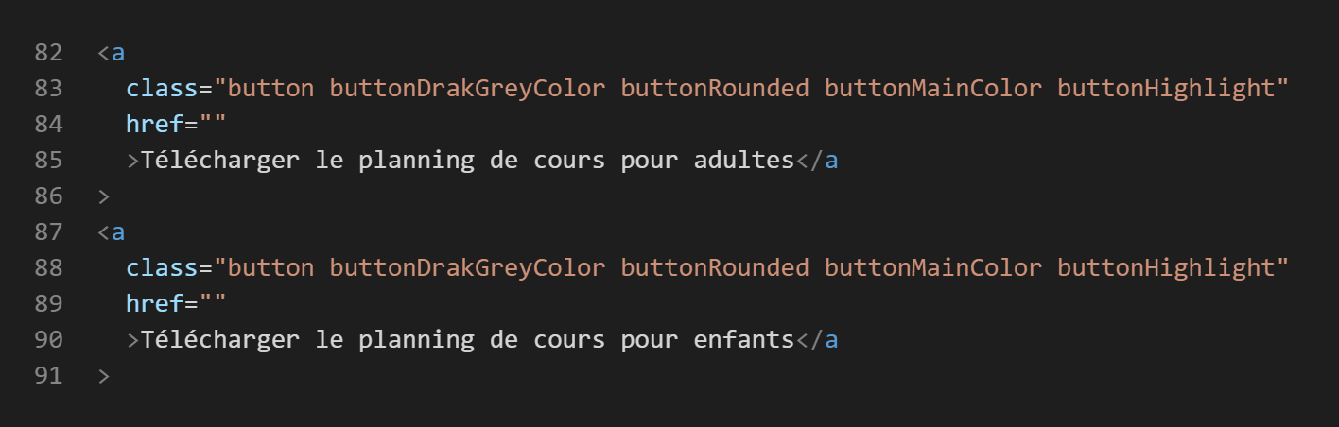
Action 3: Ajoutez le deuxième bouton de téléchargement et placez les boutons tel que sur la maquette
Modifiez contenu texte boutons

Slide 27
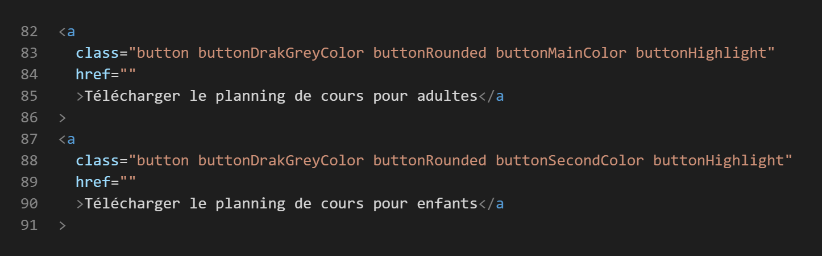
Action 3: Ajoutez le deuxième bouton de téléchargement et placez les boutons tel que sur la maquette
Appliquez bonne couleur boutons
Classe CSS
buttonSecondColor

Slide 28
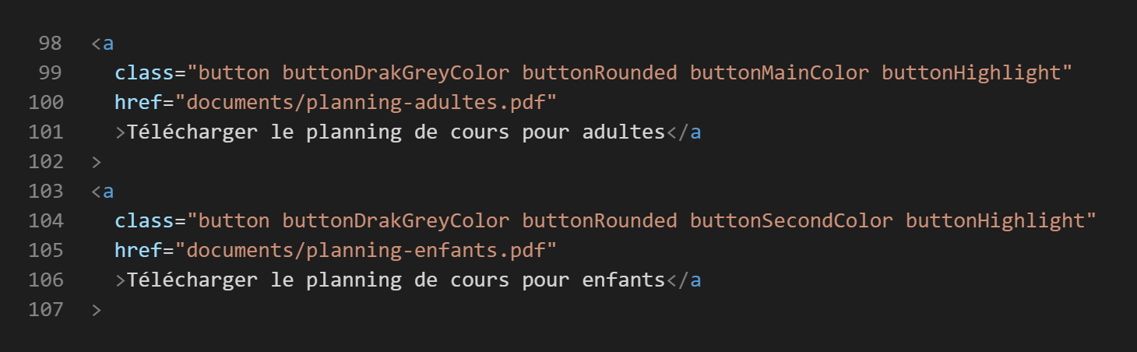
Action 4 : Rattachez les bons documents aux boutons de téléchargement
Cibler documents avec “href”

Slide 29

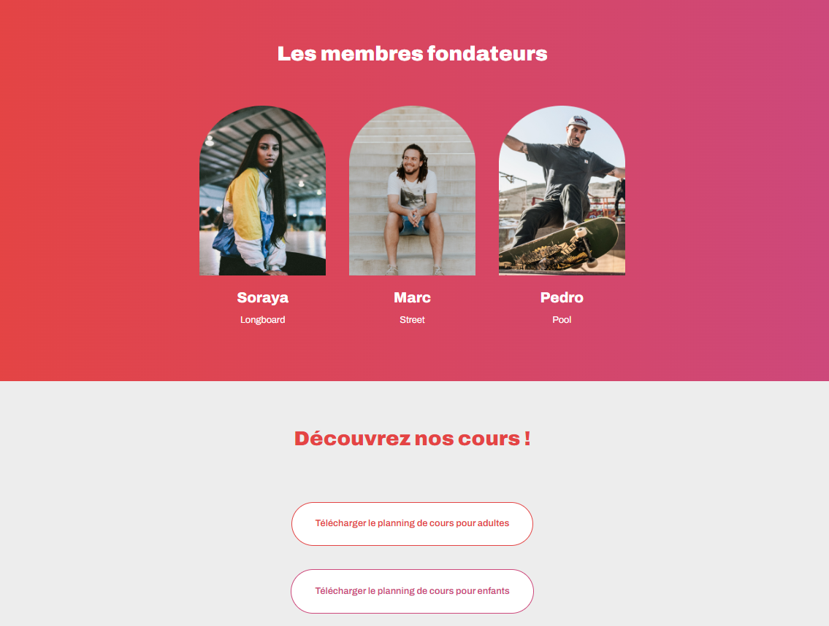
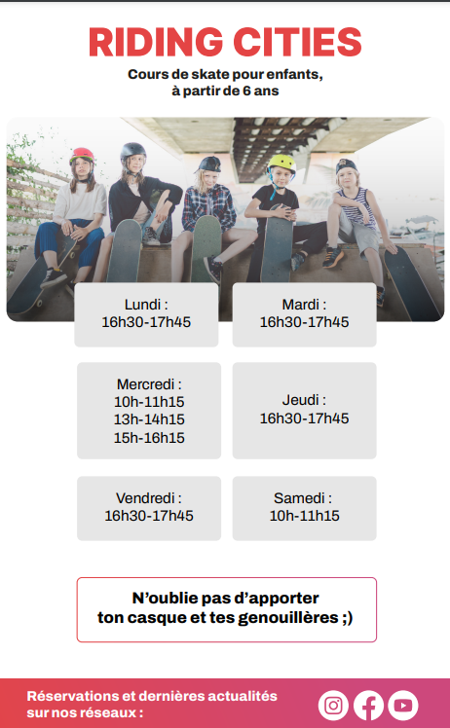
Résultat final

Slide 30



MERCI
JEAN-CHRISTOPHE
DE ROLAND
+33 6 42 39 82 30
jc.deroland@gmail.com

